Slide 1
EKOLOGIA W MOIM DOMU
Borys Bena
Szkoła Podstawowa nr 5 im. Jana III Sobieskiego w Szczecinku
Klasa V OMS

Slide 2
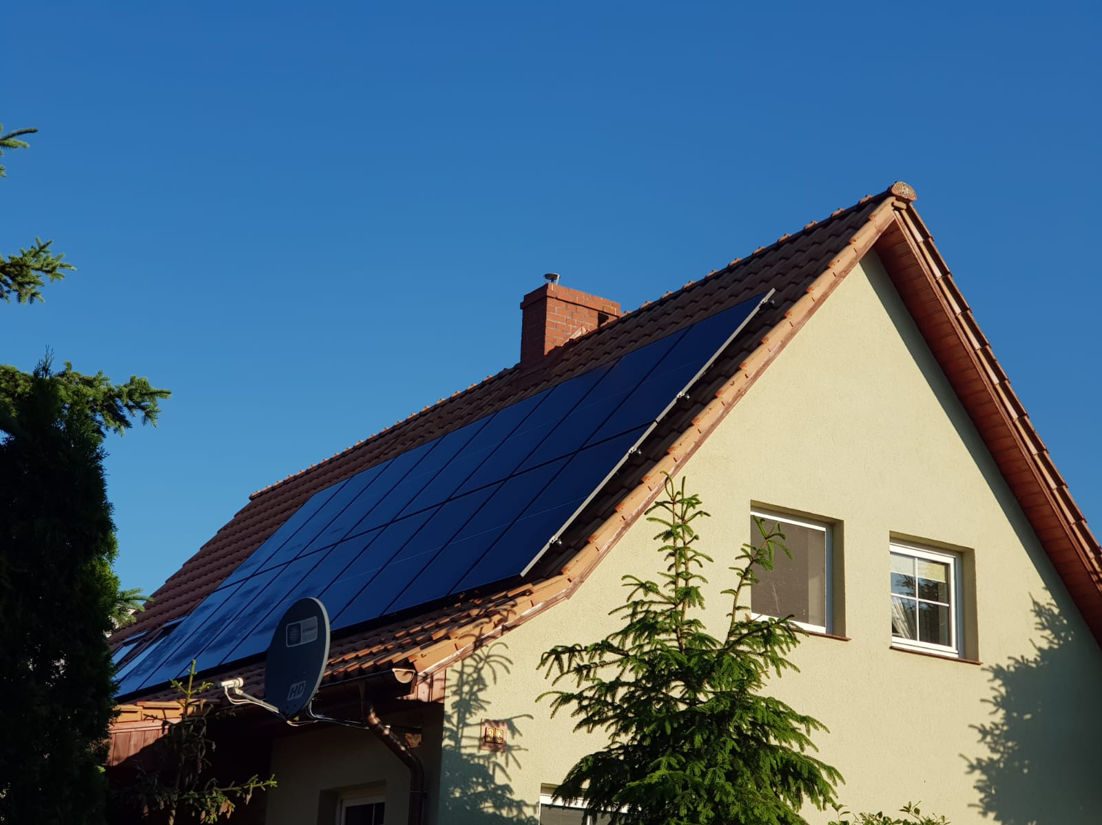
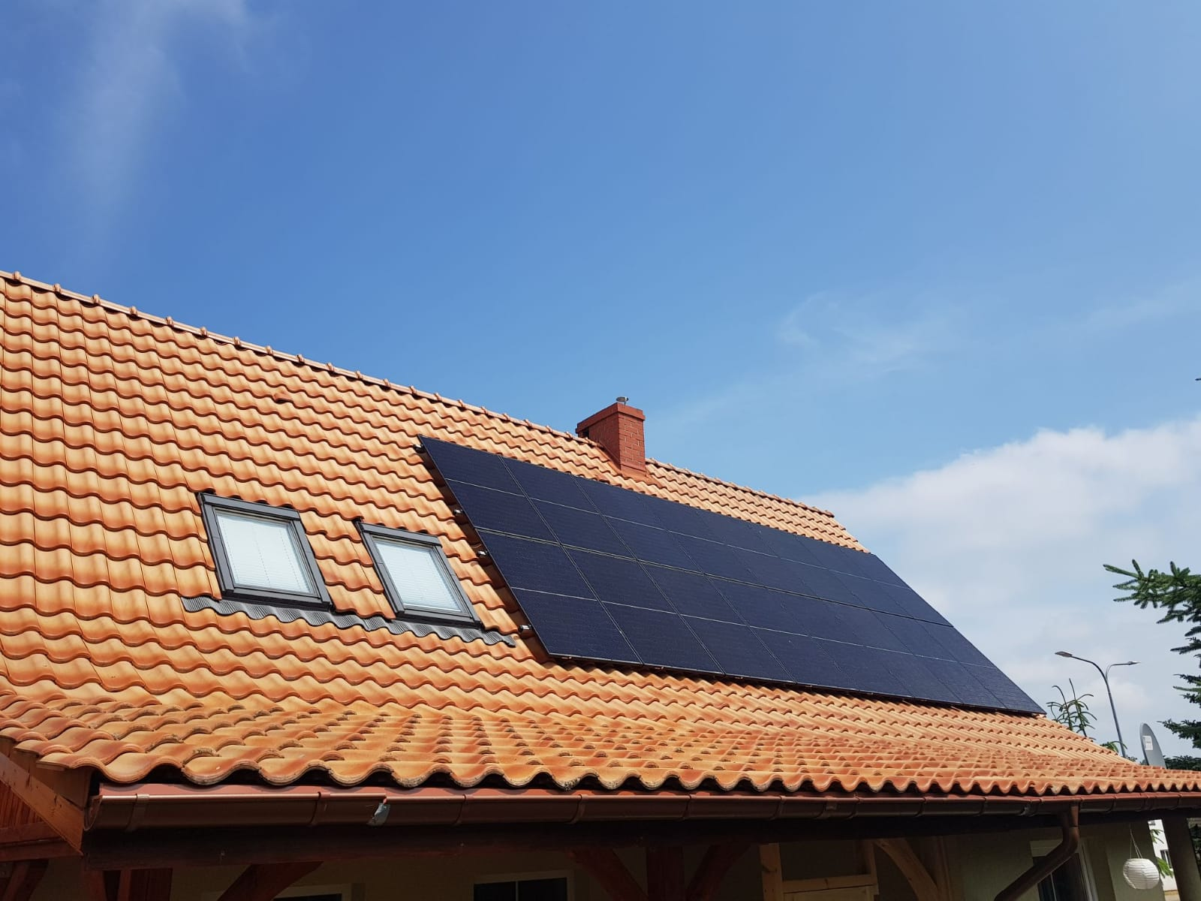
Panele fotowoltaiczne na dachu mojego domu

Slide 3
PANELE FOTOWOLTAICZNE
Na dachu mojego domu są zamontowane panele fotowoltaiczne. Ci, którym najbardziej na sercu leży dobro Ziemi stawiają na nowoczesne i innowacyjne sposoby pozyskiwania energii. Tu z pomocą przychodzą w pełni ekologiczne ogniwa słoneczne.
Moduły fotowoltaiczne to domowa ekologiczna fabryka energii przetwarzająca światło słoneczne na energię elektryczną, czyli inaczej wytwarzamy prąd elektryczny z promieniowania słonecznego – proces ten nazywamy zjawiskiem fotowoltaicznym.

Slide 4
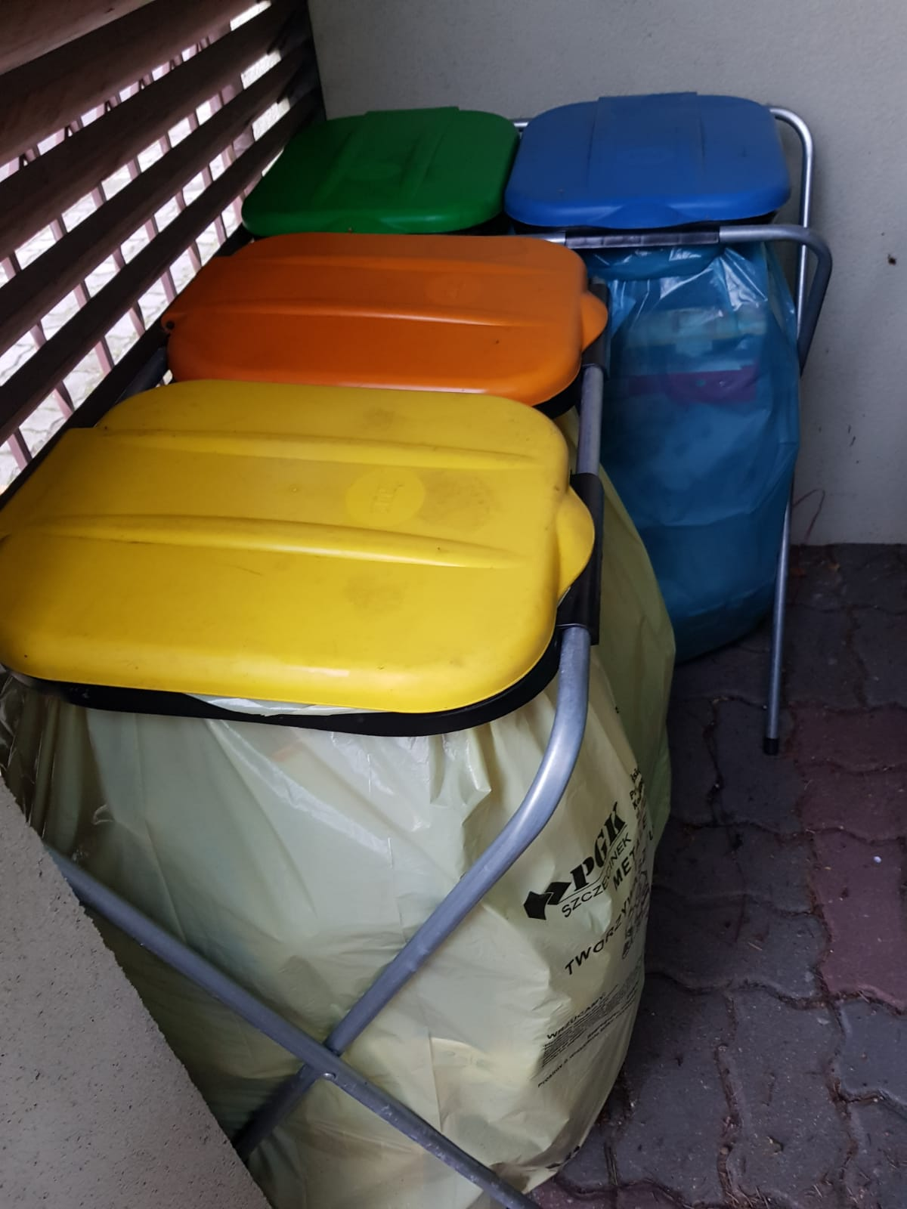
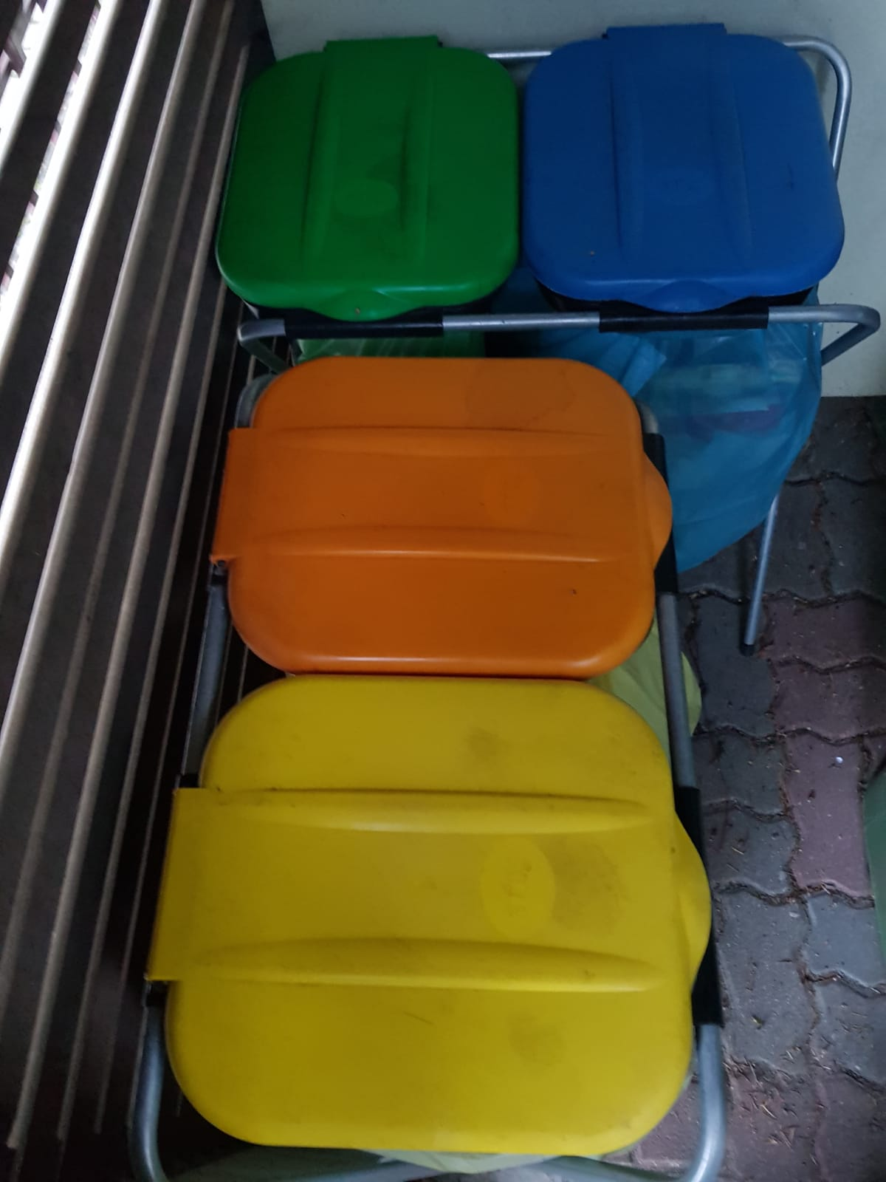
Pojemniki do segregacji odpadów

Slide 5
SEGREGACJA ODPADÓW
Jednym z największych problemów cywilizacyjnych naszych czasów są odpady, znaczną ich część możemy wyeliminować, przyjmując postawę przyjazną środowisku. W specjalnych pojemnikach segregujemy papier, metal, szkło i plastik.

Slide 6
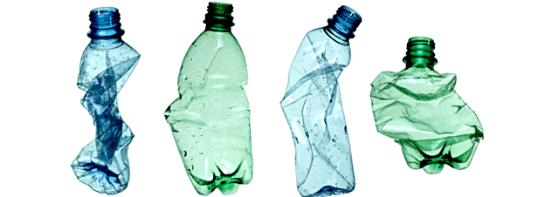
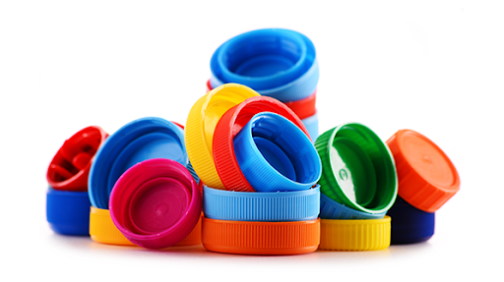
Kilka zasad segregowania odpadów, które stosujemy w domu:
Zgniecenie ma znaczenie! – Zgniatamy puszki i butelki przed wyrzuceniem. Zgnieciona butelka zajmuje 80% miejsca mniej. Dzięki temu rzadziej możesz wynosić odpady ze swojego domu, a firmy odbierające nie muszą wozić powietrza.
Odkręcenie ma znaczenie! – Wyrzucamy szkło, kartony po sokach i mleku bez kapsli oraz nakrętek. Po odkręceniu segregujemy do odpowiednich pojemników.

Slide 7
Kilka zasad segregowania odpadów, które stosujemy w domu:
Opróżnienie ma znaczenie! – Opróżniamy butelki, słoiki, kartony. Wszystkie opakowania przed wyrzuceniem powinny zostać dokładnie opróżnione! W innym przypadku przy wrzuceniu np. opakowania po jogurcie do pojemnika z tzw. frakcją suchą – zawartość może wylać się na inny rodzaj surowca, np. papier i uniemożliwić jego przetworzenie!
Rozłożenie ma znaczenie! – Rozkładamy kartony przed wrzuceniem do pojemnika. W ten sposób będą zajmowały mniej miejsca (nawet o 70%).

Slide 8
Kilka zasad segregowania odpadów, które stosujemy w domu:
Rozróżnienie ma znaczenie! – Nie wrzucamy do pojemników do segregacji pobitych luster, szyb, szklanek. Jest to inny rodzaj szkła. Zanieczyszczenie odpadów szklanych (słoików, butelek) poprzez np. fragmenty szyb czy luster może spowodować niemożność przetworzenia tego surowca! Szkło opakowaniowe to nie to samo co szkło gospodarcze!
Zabrudzenie ma znaczenie! – Nie wrzucamy do pojemników do segregacji odpadów bardzo zabrudzonych, np. papieru po maśle, chusteczek higienicznych, ręczników papierowych. Nie segregujemy także odpadów zabrudzonych klejami oraz zatłuszczonych. One nie nadają się do recyklingu!

Slide 9
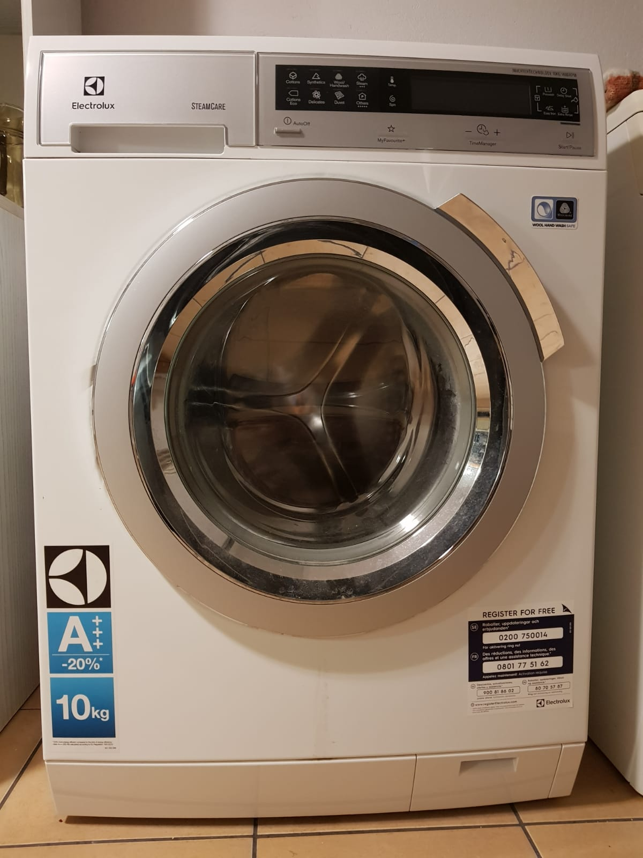
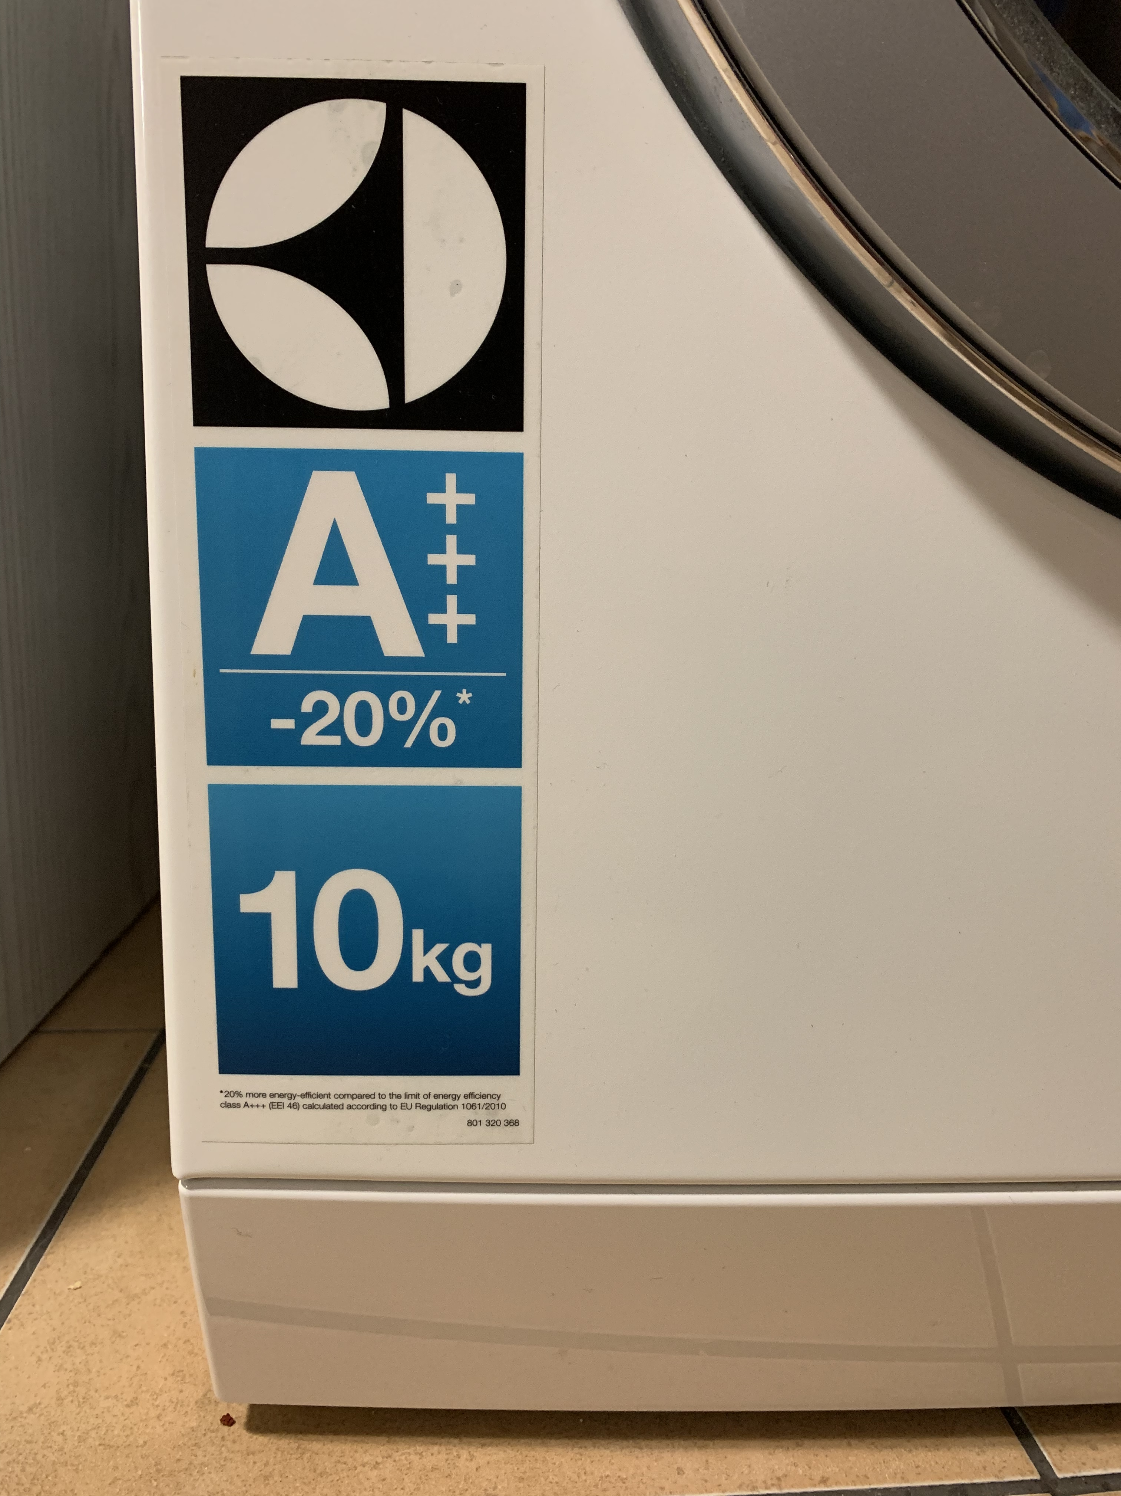
Ekologiczna pralka

Slide 10
OGRANICZENIE SPOŻYTKOWANEJ WODY
Stosując nowoczesną pralkę, która dobiera ilość wody do ciężaru pranych ubrań możemy zaoszczędzić sporą ilość wody. Wyposażona jest w ekonomiczną funkcję „pół wsadu”.
Opóźniony start - opcja ustawienia godziny rozpoczęcia prania pozwala na dobranie sobie dogodnej pory, w której skończy się program i ktoś będzie mógł wyłączyć urządzenie.
Skrócony cykl - możliwość wyboru skróconego programu, do szybkiej przepierki lub jedynie odświeżenia długo nienoszonych ubrań. Ogromne udogodnienie i oszczędność, gdy nie ma potrzeby uruchamiania pełnego cyklu.

Slide 11
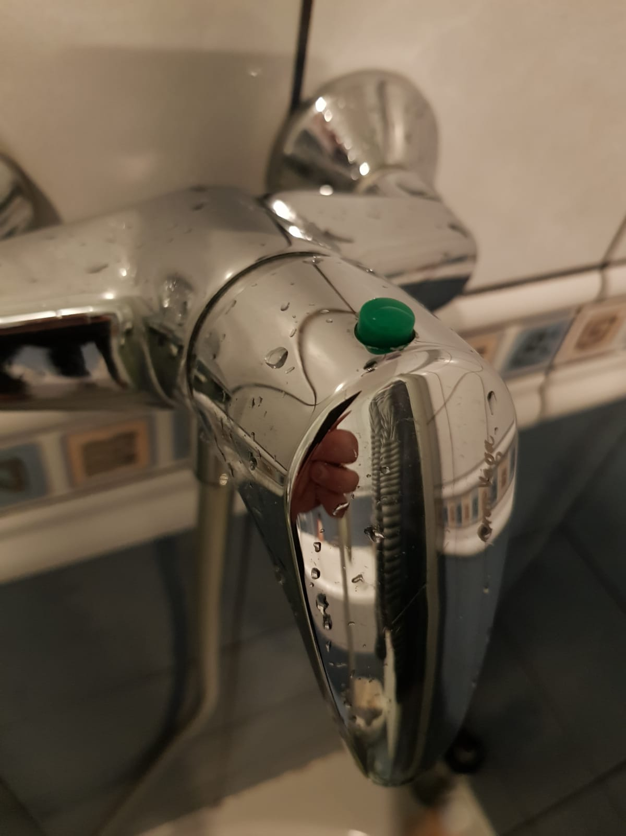
OGRANICZENIE SPOŻYTKOWANEJ WODY
Kolejne 30 procent zaoszczędzonej wody uzyskujemy stosując nowoczesne baterie łazienkowe i kuchenne z funkcją ECO (zielony przycisk).

Slide 12
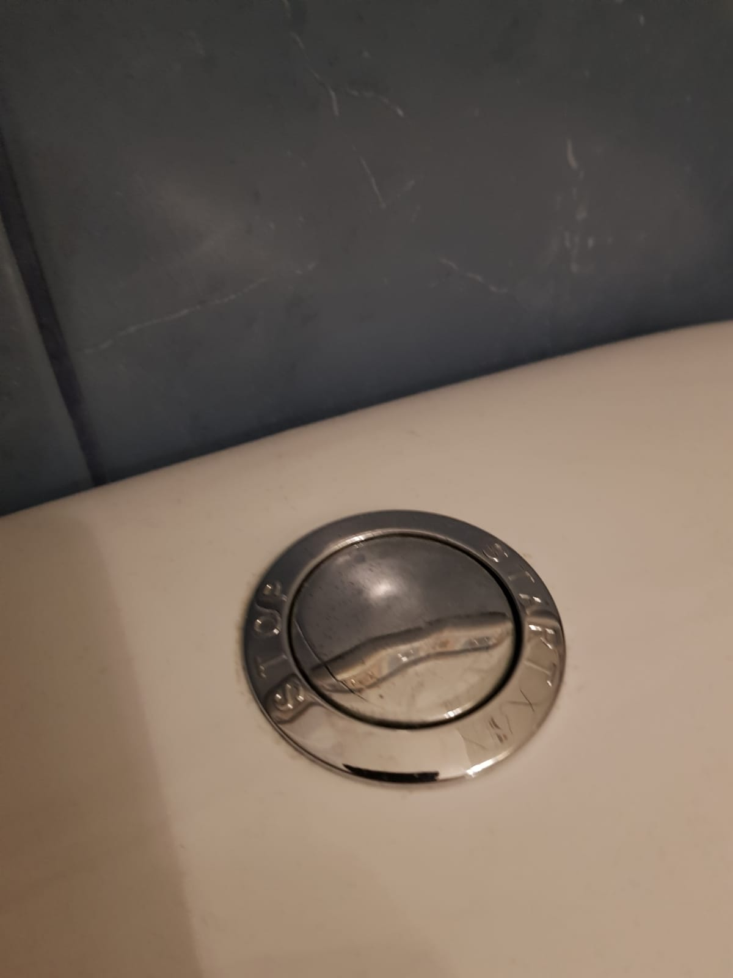
OGRANICZENIE SPOŻYTKOWANEJ WODY
Zakręcamy kran w czasie mycia zębów, golenia się czy szorowania rąk.
Oszczędzamy wodę w trakcie kąpieli. Częściej korzystamy z prysznica niż wanny.
Mniejsza ilość spłukiwanej wody w toalecie poprzez zainstalowanie spłuczki z przyciskiem regulującym ilość wody. Dodatkowo pamiętamy o tym, by nigdy nie traktować toalety jak kosza na śmieci.

Slide 13
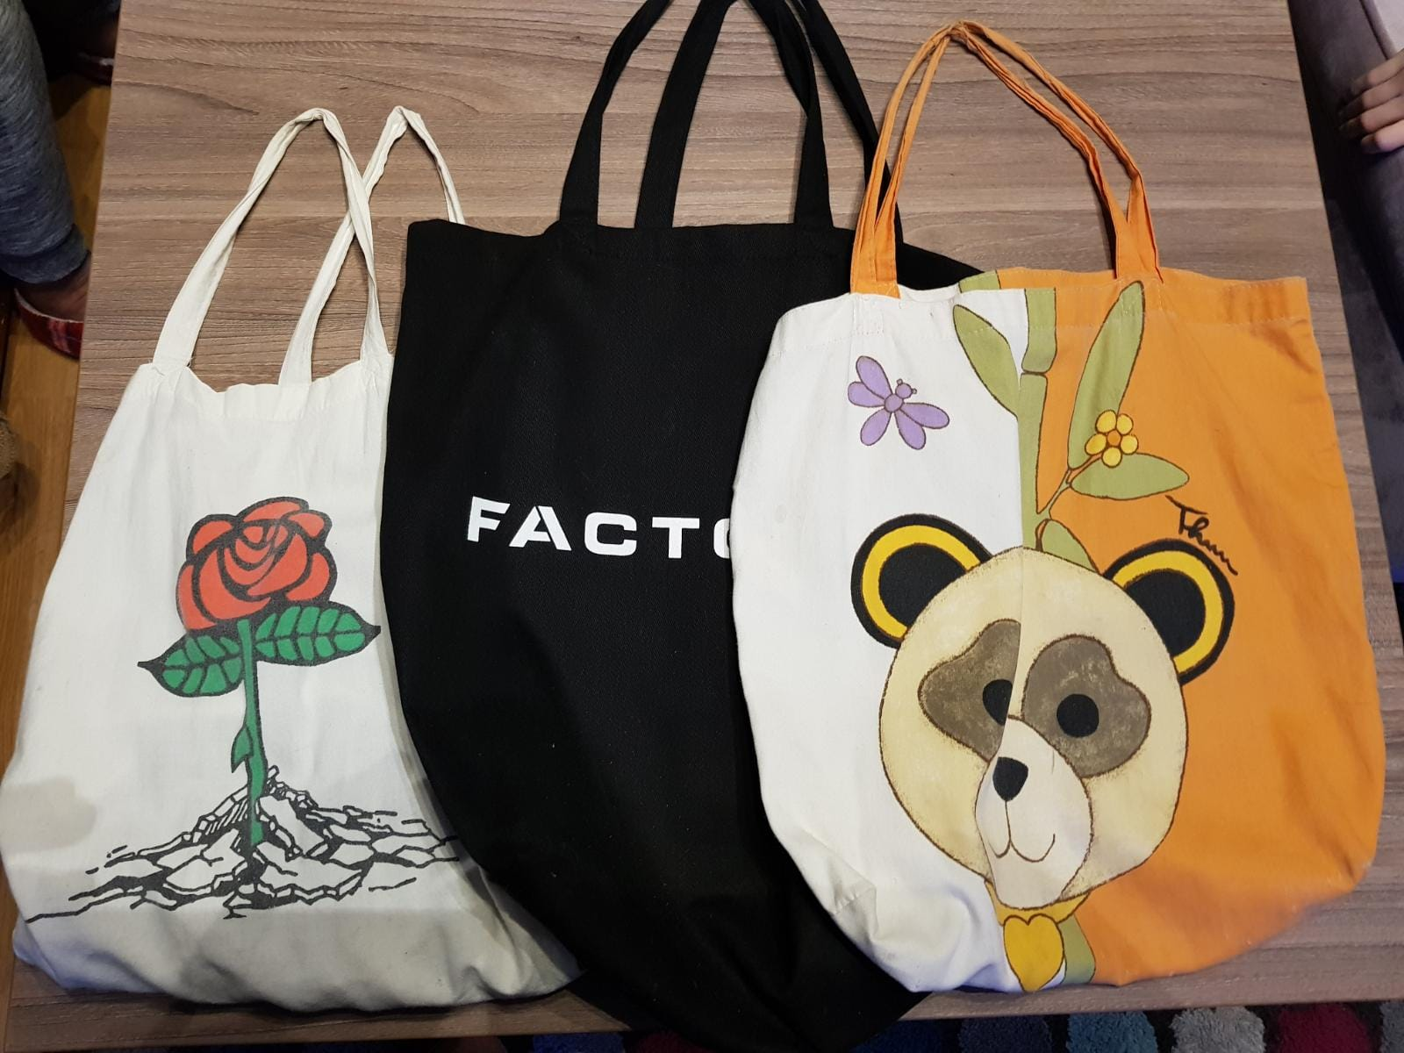
Torby wielokrotnego użytku, których używamy na co dzień

Slide 14
TORBY WIELOKROTNEGO UŻYTKU
Staramy się unikać toreb plastikowych na rzecz toreb wielokrotnego użytku. Foliówki trafiają na składowiska, gdzie będą się rozkładać jeszcze przez kilkaset lat. Jest to śmieć, który łatwo wyeliminować ze swojego życia, albo przynajmniej ograniczyć.
Obecnie produkuje się wiele typów ekologicznych toreb - każdy z nich posiada konkretne przeznaczenie. Najbardziej uniwersalne są z pewnością standardowe, płócienne torby z nadrukiem

Slide 15
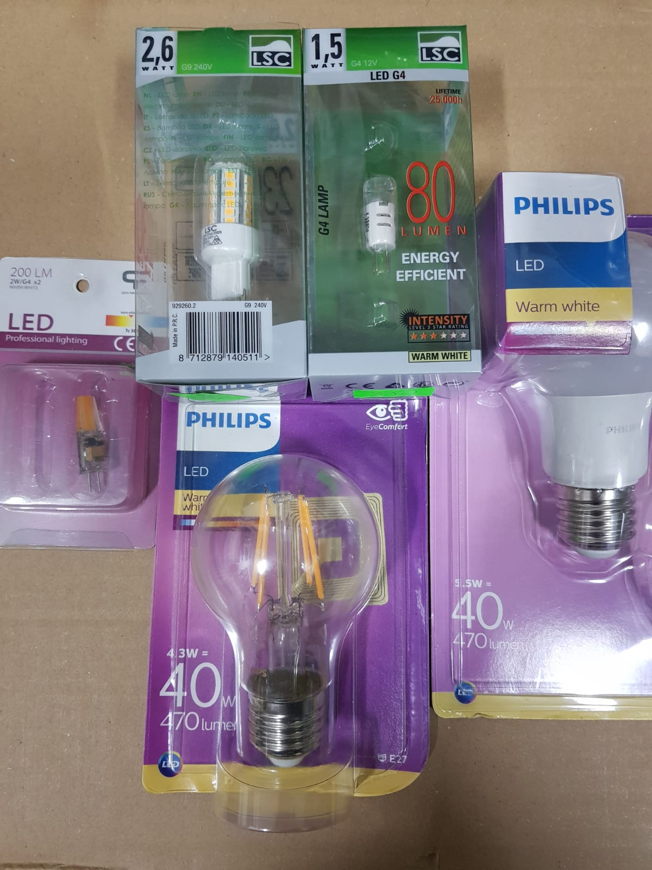
Energooszczędne oświetlenie w moim domu
Oświetlenie LED jest przyjazne dla środowiska nie tylko dlatego, że jest energooszczędne i wystarcza na wiele lat. Żarówki LED-owe nie zawierają rtęci ani innych szkodliwych substancji, dzięki czemu łatwiej też poddać je recyklingowi.

Slide 16
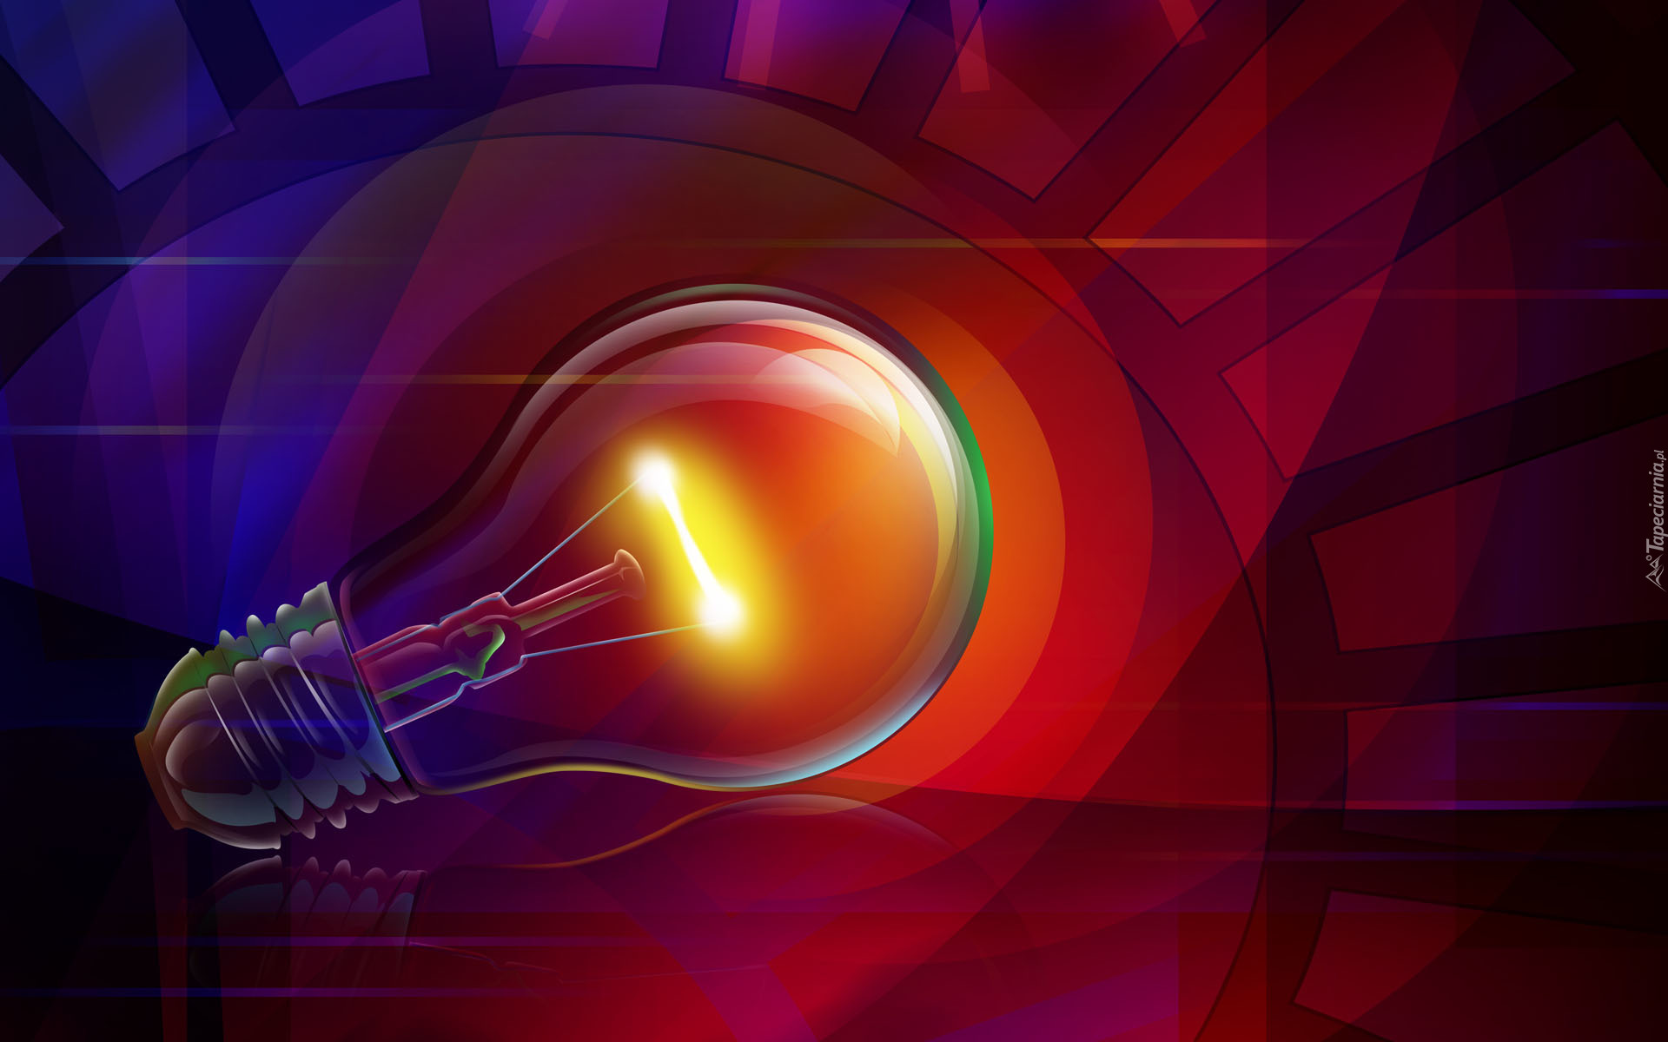
Inne sposoby oszczędzania energii w moim domu
Wyłączamy światła w pomieszczeniach, w których aktualnie nie przebywamy.
Nie pozostawiamy urządzeń w trybie gotowości. Telewizory, ładowarki do telefonów i inne urządzenia podłączone do prądu niepotrzebnie go marnują, kiedy z nich nie korzystamy.
Moi rodzice kontrolują czas, jaki spędzam przy urządzeniach elektronicznych.

Slide 17
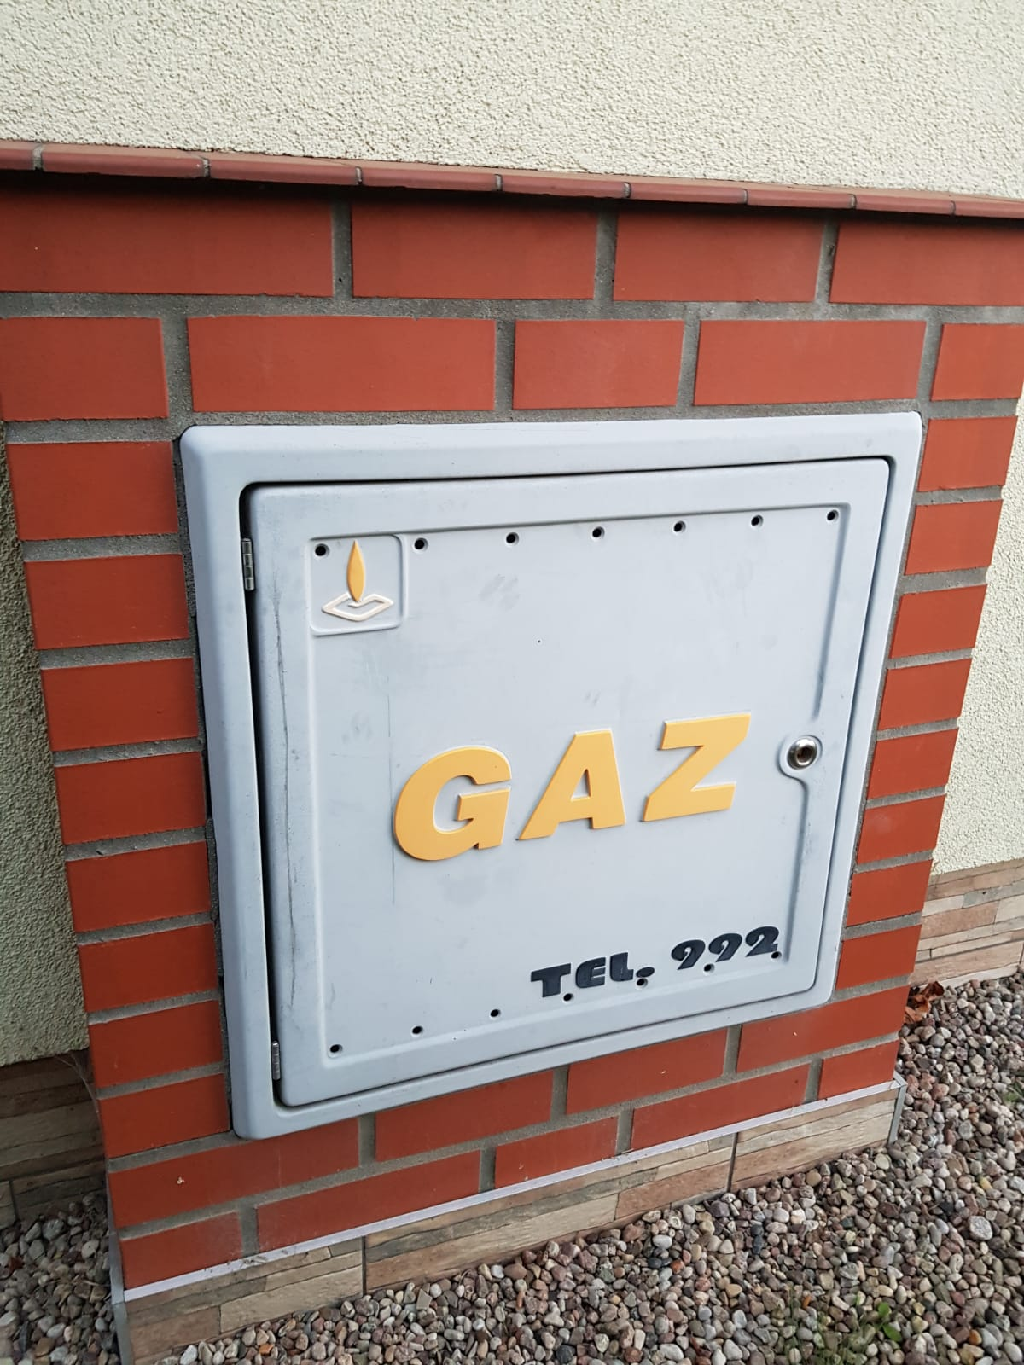
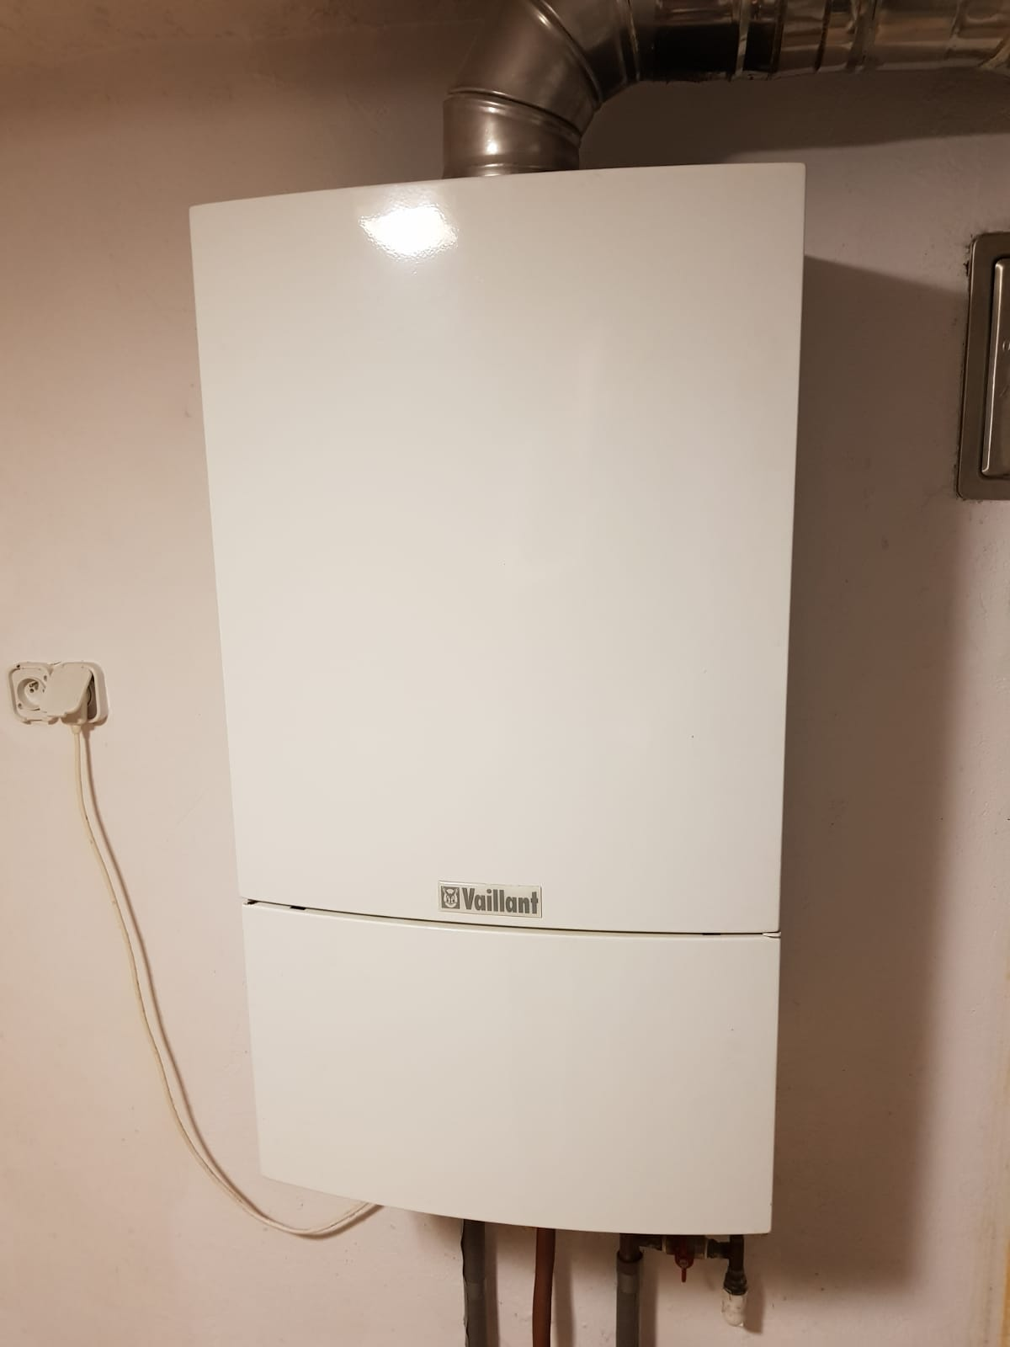
Ekologiczne źródło ciepła
Gazowy kocioł kondensacyjny

Slide 18
EKOLGICZNE ŹRÓDŁO CIEPŁA
Źródłem ciepła w moim domu jest gazowy kocioł kondensacyjny.
Gazowe kotły kondensacyjne należą do niskotemperaturowych źródeł ciepła, przez co są bardzo efektywne, ekonomiczne i ekologiczne. Ich głównymi zaletami są niskie koszty eksploatacji i mniejsza, niż w tradycyjnych urządzeniach, emisja CO2.

Slide 19
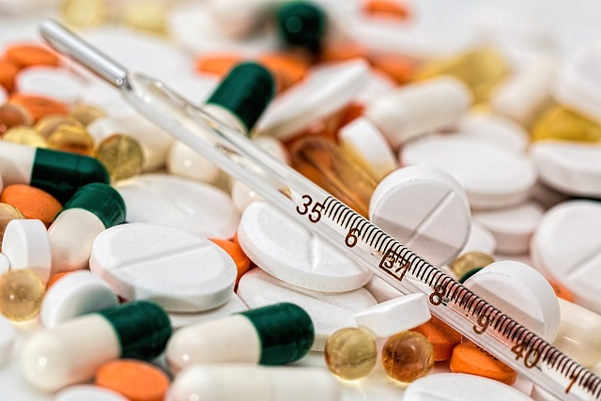
Przeterminowane leki

Slide 20
Przeterminowane leki
Przeterminowane leki zawsze zanosimy do apteki i umieszczamy w specjalnym pojemniku do tego przeznaczonym.
Przeterminowanych leków ze względu na zawarte w nich substancje chemiczne nie należy wyrzucać do ubikacji – oczyszczalnie ścieków nie są przystosowane do filtrowania tych substancji, dlatego grozić to może skażeniem wód gruntowych.
Podobnie niewłaściwym jest wyrzucanie przeterminowanych leków do śmieci - w ten sposób substancje chemiczne (a niekiedy leki zaliczane są wręcz do trucizn) dostają się do środowiska, gdzie mogą zagrozić zwierzętom oraz ludziom.

Slide 21
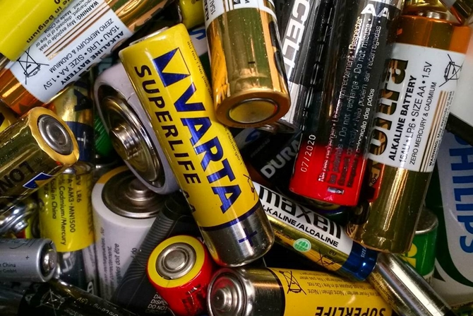
Zużyte baterie
Zużytych baterii nie wyrzucamy do zwykłego kosza. Odpowiednie pojemniki znajdują się w sklepach czy galeriach handlowych. Bardzo często zbiórkę zużytych baterii organizują również szkoły. W przypadku zużytych baterii o szczególnej szkodliwości dla natury i zdrowia ludzi przesądza obecność w ich składzie metali ciężkich, takich jak ołów, kadm, cynk, rtęć i nikiel.

Slide 22
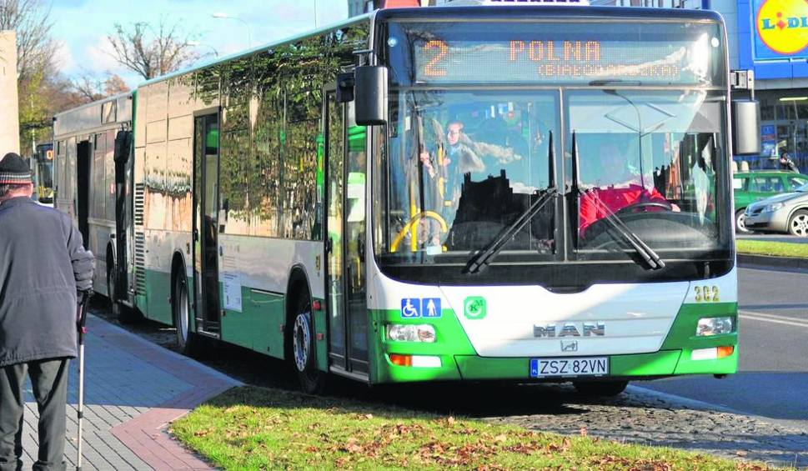
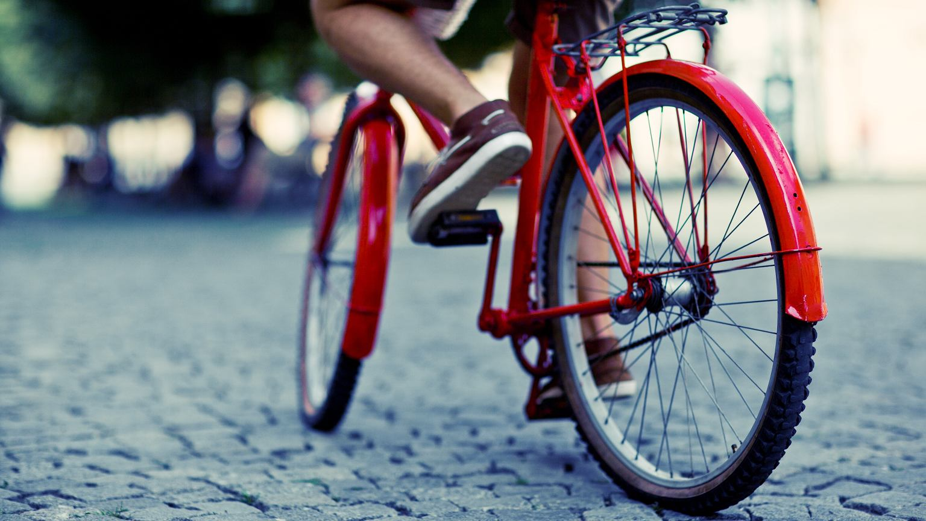
Transport do szkoły i pracy
Staramy się do szkoły i pracy chodzić pieszo, jeździć rowerami oraz środkami komunikacji miejskiej (coraz częściej autobusami elektrycznymi lub hybrydowymi).

Slide 23
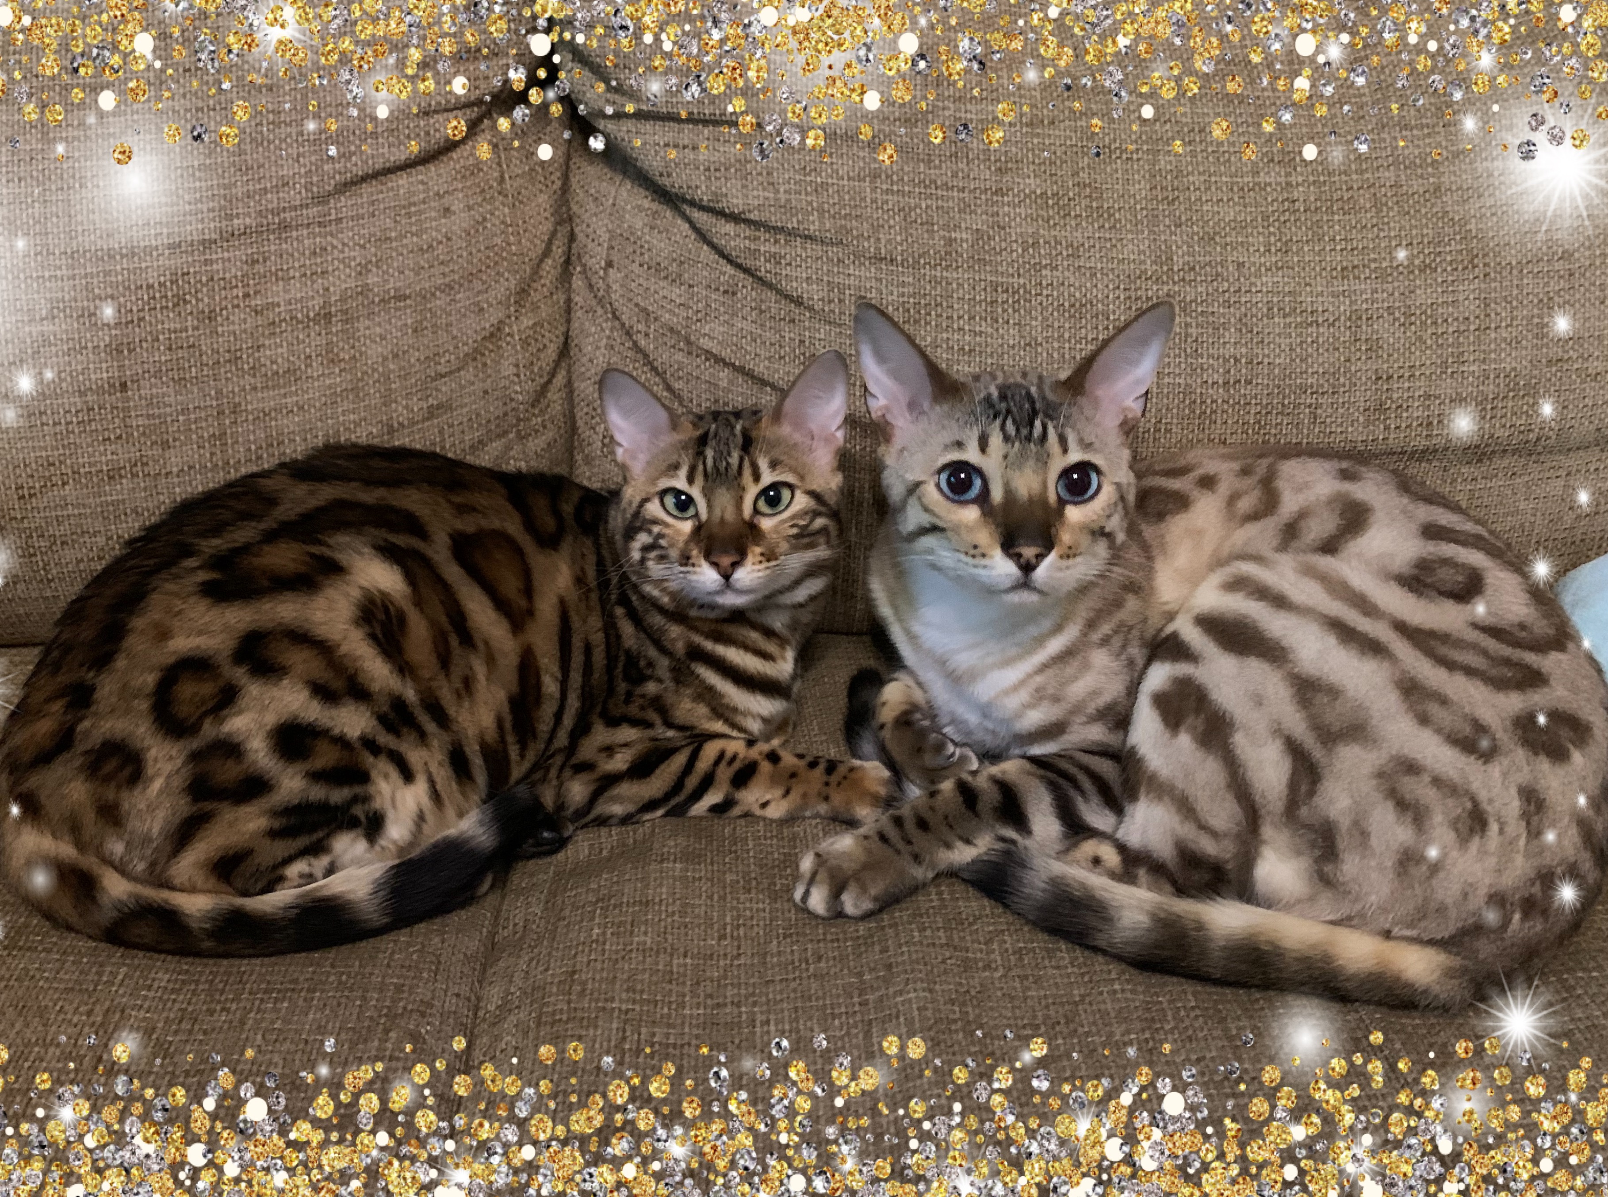
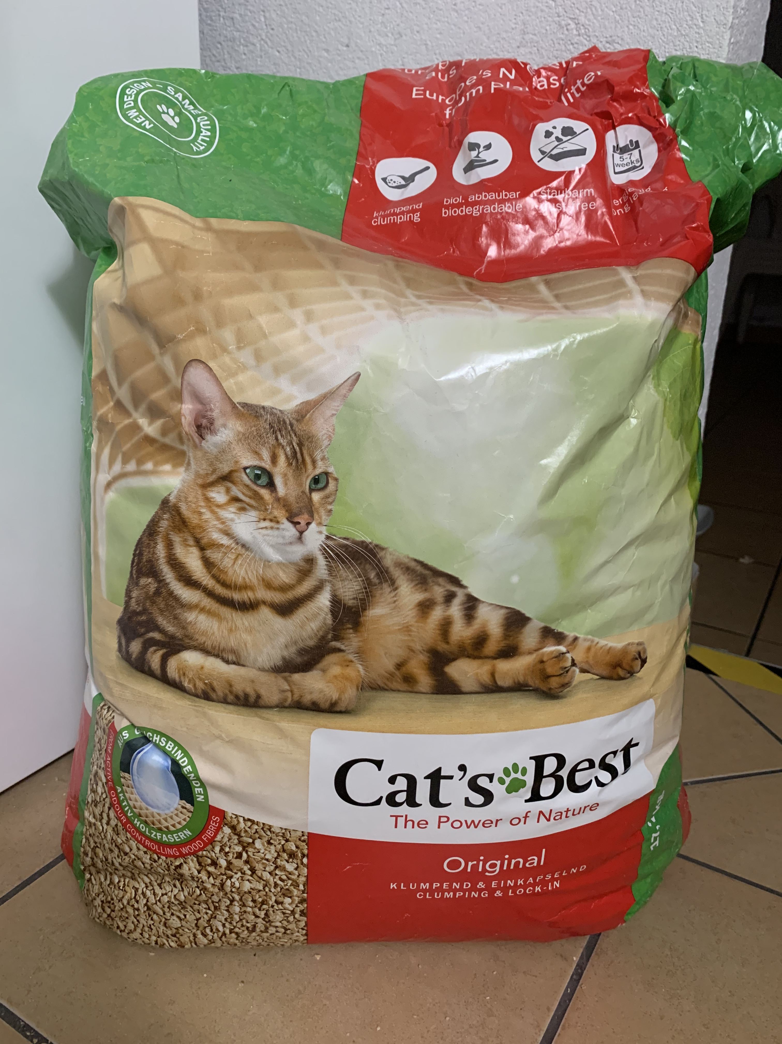
Ekologiczny żwirek dla kotów
Posiadam dwa koty i również one mają coś ekologicznego! Jest nim specjalny żwirek zbrylający się, wykonany z uszlachetnionych aktywnych włókien drzewnych, naturalny, bez chemicznych dodatków, w 100% biodegradowalny i nadający się na kompost.

Slide 24
Strony internetowe, z których korzystałem podczas robienia prezentacji:
https://strefaenergii.com/ekologiczne-panele-fotowoltaiczne/
http://www.police.pl/edukacja-ekologiczna-i-prawidlowa-segregacja-odpadow.html
https://www.bee.pl/eko-torby-z-czego-sa-wykonane-i-dlaczego-warto-takie-miec-a-808.html
https://www.nanowosmieci.pl/zakupy-przyjazne-srodowisku/
https://dom.wp.pl/energooszczedne-zarowki-led-ekologia-na-co-dzien-6098121513591937a
https://www.dobrzemieszkaj.pl/najlepsze_domy/technologie/334/ekologiczne_zrodlo_ciepla_gazowy_kociol_kondensacyjny,220077.html
https://www.ekologia.pl/dom-i-ogrod/ekologiczny-dom/domowe-sposoby-na-ochrone-srodowiska,12982.html
https://www.smieciopolis.opole.pl/apteki/
https://www.green-projects.pl/co-zrobic-ze-zuzytym-akumulatorem-gdzie-wyrzucic-baterie/
https://plus.gs24.pl/tag/komunikacja-miejska-szczecinek

Slide 25
Zdjęcia w większości pochodzą z mojego źródła prywatnego (robione w moim domu).

Slide 26


